Slide 1



社团介绍
S
T
E
A
M
主讲人：宋韩尧 时间：2022.10

Slide 2

CONTANTS
1
2
3
4
什么是STEAM
社团介绍
如何加入STEAM
答疑解惑

Slide 3

PART ONE
什么是STEAM

Slide 4

01 STEAM含义

Slide 5

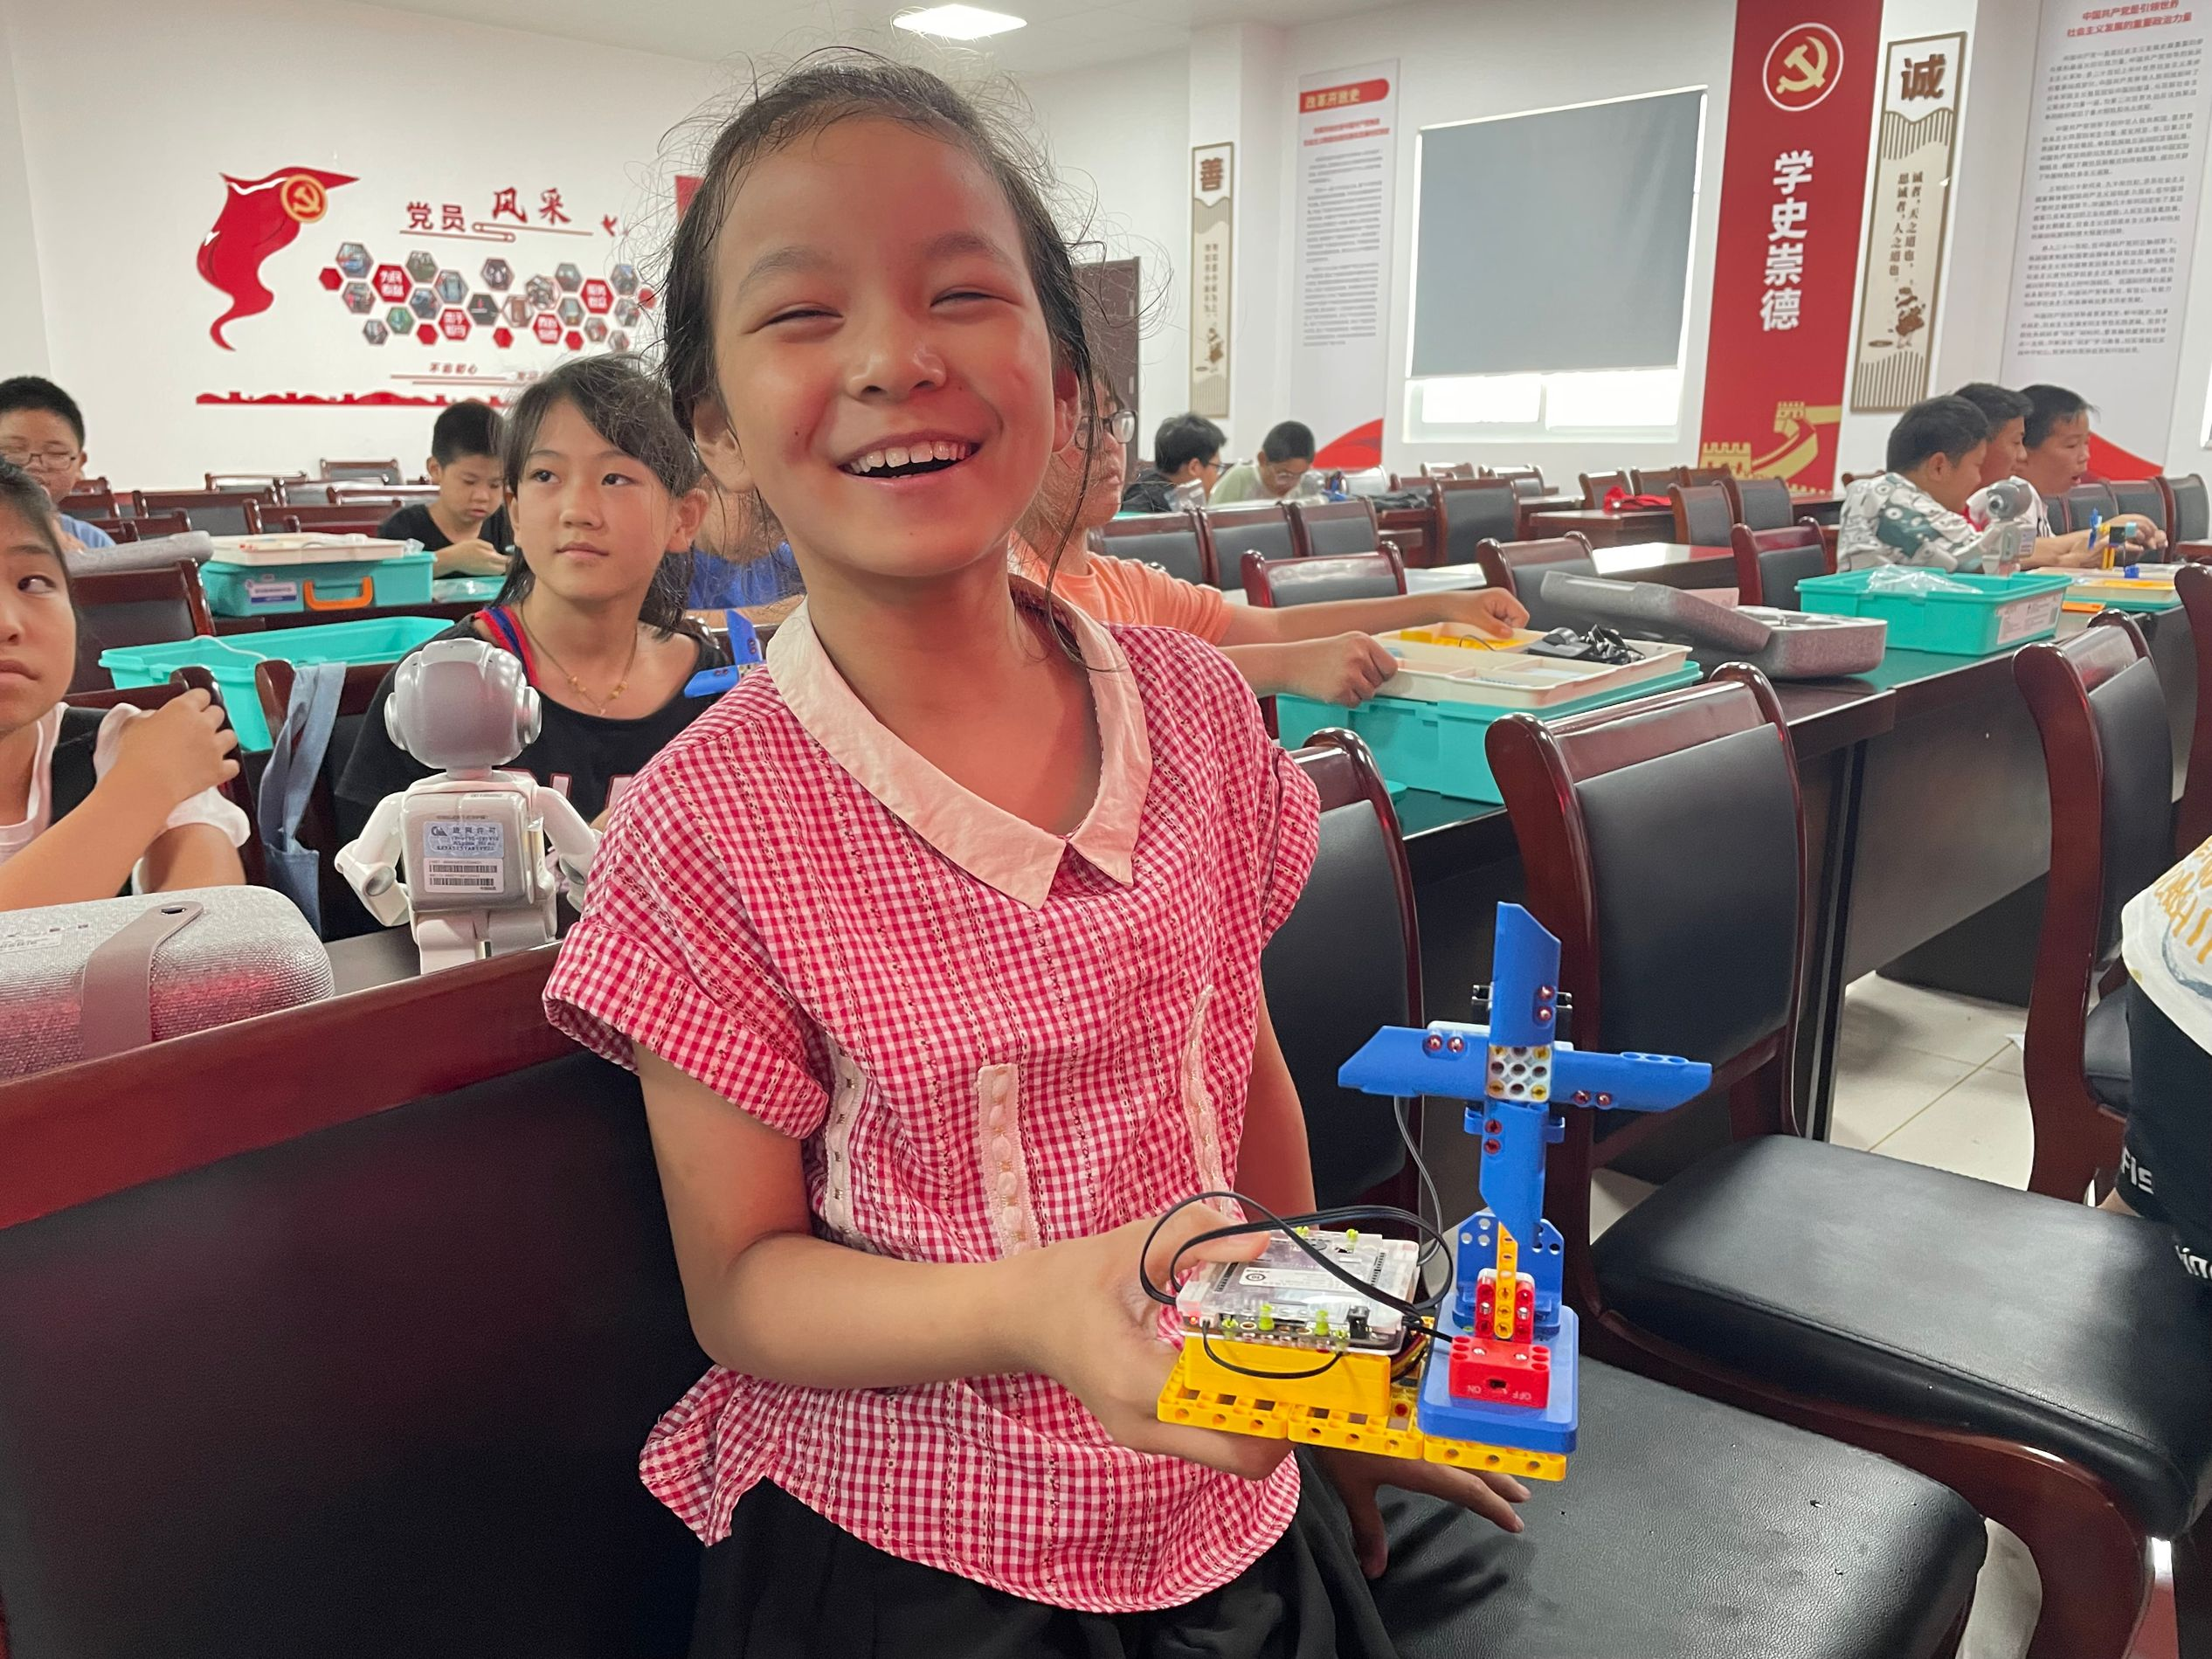
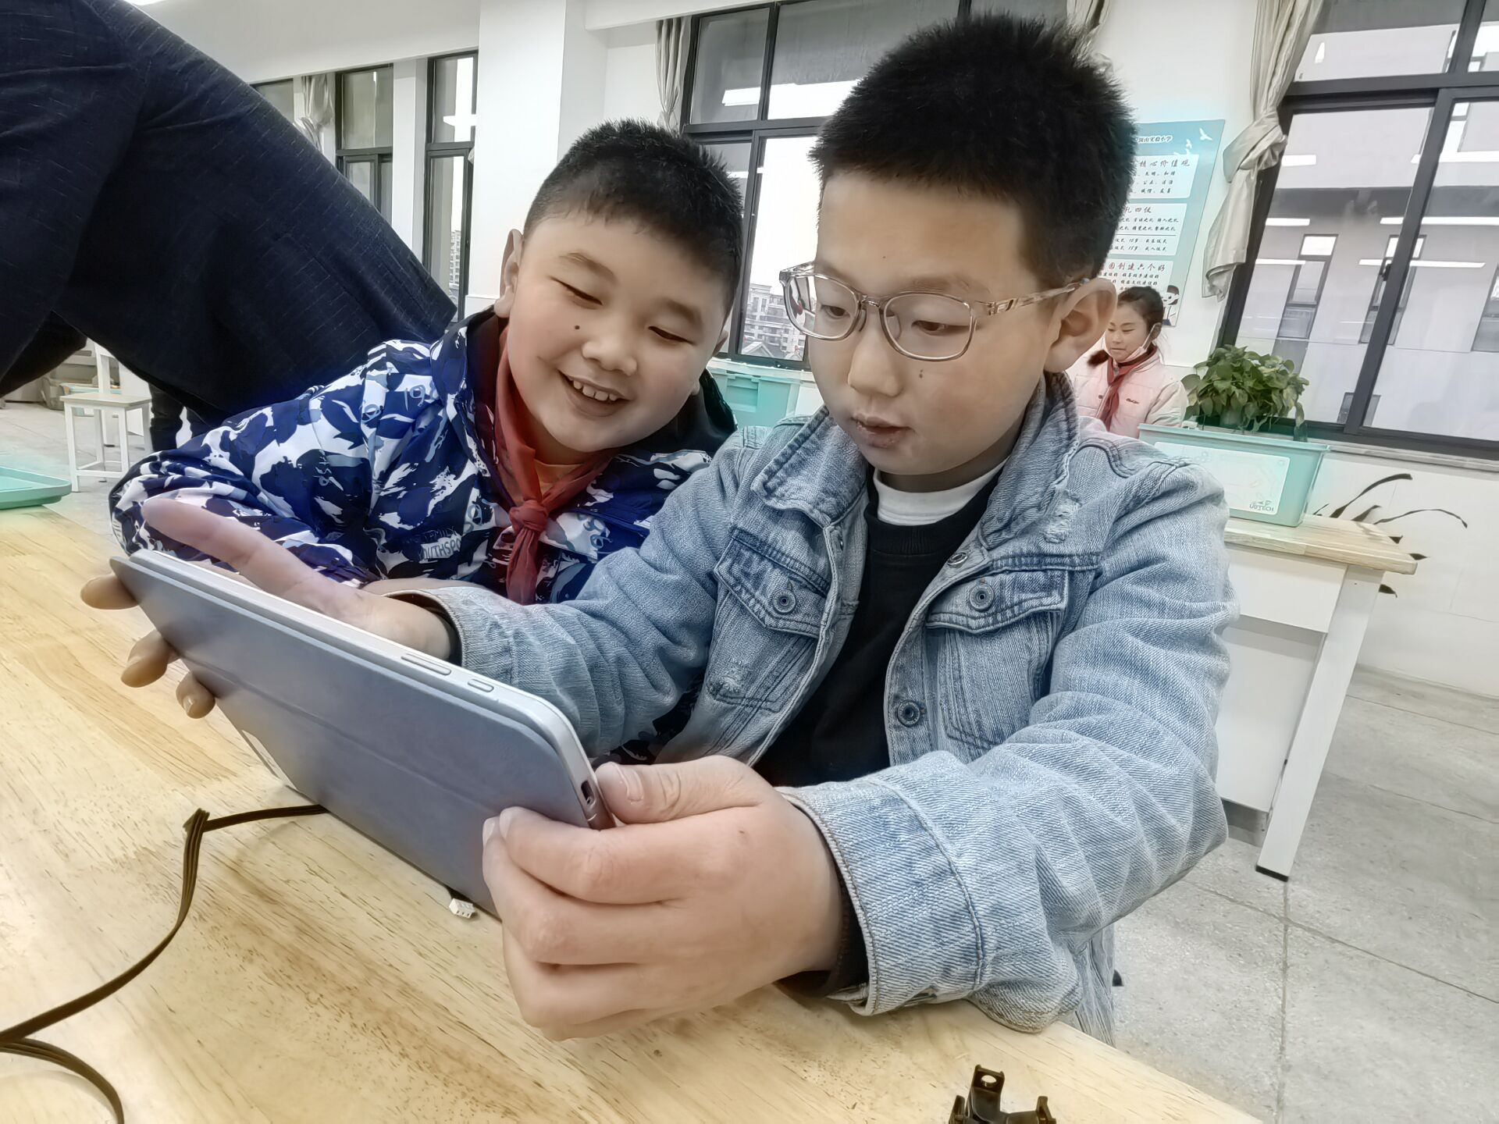

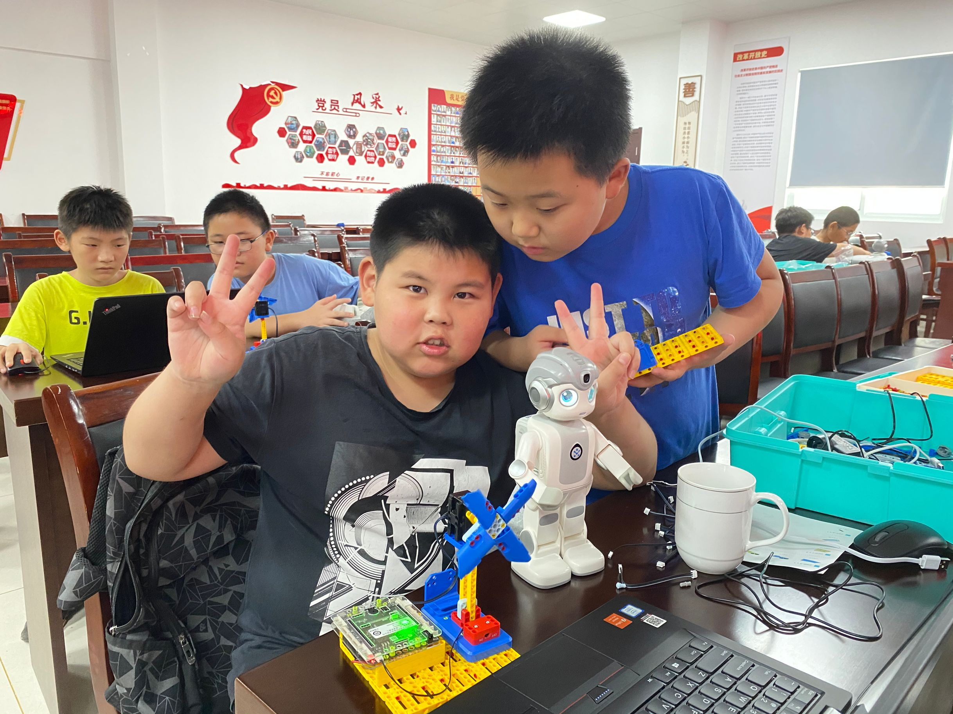
02 STEAM教育案例
STEAM教育不同于传统教育，不再是简单的将传统教学内容搬到新平台上进行教授和传递，而是以人工智能、机器人为基础，融合新平台、新工具，着重于培养和提升学生的兴趣以及综合能力。
“王老师STEAM工作室”
赴小学开展STEAM教育实践

Slide 6
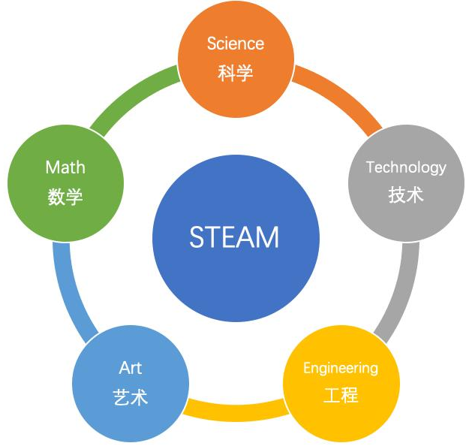


03 STEAM课程介绍
STEAM课程,不单是一门课程,他更是一种更有效的教学方法。是学科与生活的高度结合,是学习个体与个体之间高度协作的过程,是学习中发现新知、学用互检、学用互补的过程,它更是一种学中做、做中学,快乐与学习并进的过程,真正意义上培养了学生的核心素养。

Slide 7
PART TWO
社团介绍

Slide 8
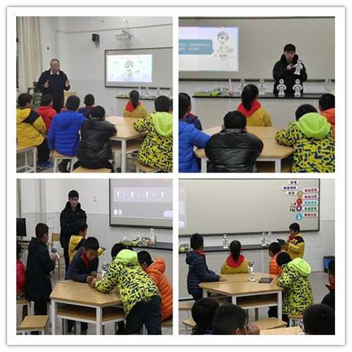

01 社团基本情况
人工智能STEAM社团是南京晓庄学院信息工程学院今年创立得全新社团。社团将在指导老师王小正的带领下定期与周边小学、初中合作为中小学生开展趣味STEAM教育活动，运用人工智能、机器人等以中小学生熟悉的生活场景为基础，结合生动视频和动手实践活动，引导学生发现科技的奥秘、趣味学习，培养中小学生对科学知识的兴趣，锻炼中小学生动手、表达、创造、团队合作等多方面的能力。

Slide 9

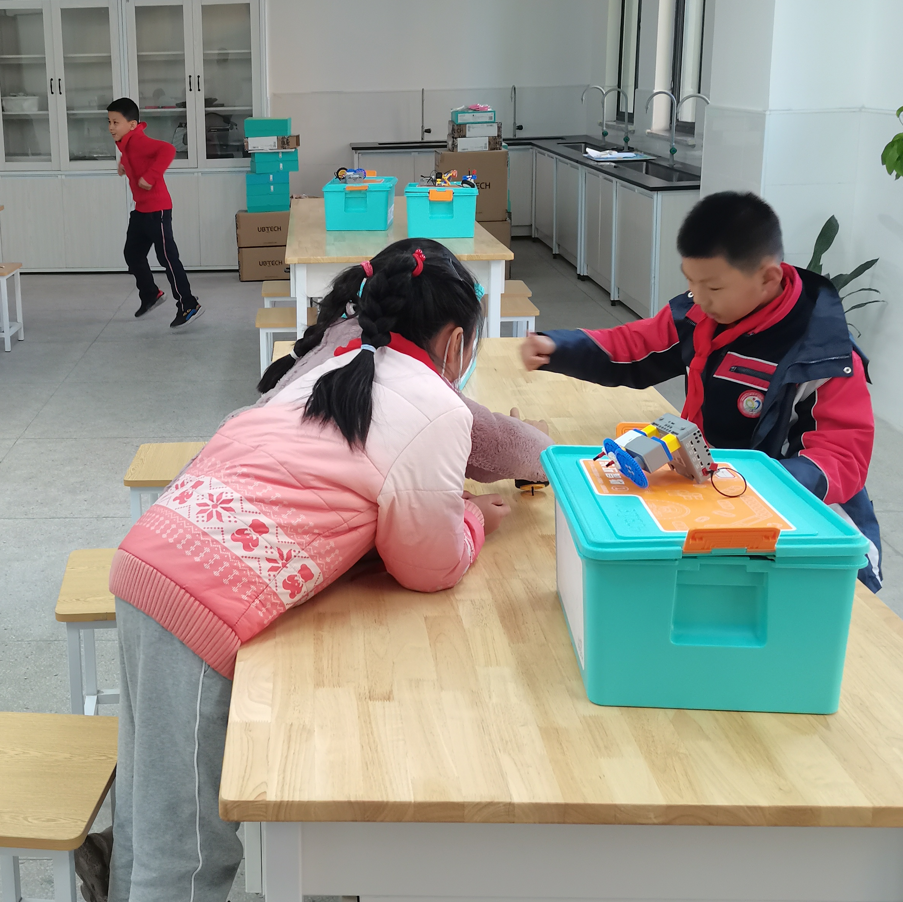
02 在这里你将会
1
锻炼自己的教学能力
培养团队合作能力
2
4
培养创新意识
增强实践经验
3

Slide 10
PART THREE
如何加入STEAM教育？

Slide 11
02 STEAM团队需要
有耐心
有兴趣
Patient
肯学习
Interest
Study
有时间
Time

Slide 12
PART FOUR
Question？

Slide 13
04 社团区别
01
02
03
人工智能AIS社
STEAM社
南晓机器人社
重在人工智能的技术的学习。
将人工智能的技术与机器人的设备融入教育教学。
重在机器人的技术的学习。

Slide 14


01 输入此处标题
01
游戏
教育
02

Slide 15
04 社团福利
01
学时
04
指导老师专业辅导
02
活动章
05
优秀学长学姐辅导专业课
03
竞赛机会
06
机器人实验室参观摸索

Slide 16
答
疑
解
惑

Slide 17
感
谢
聆
听

